Slide 1

TEMA: Integrimi I inteligjencës artificiale dhe blockchain në tokenizimin e artit
UNIVERSITETI I PRISHTINЁS
FAKULTETI I INXHINIERISË ELEKTRIKE DHE KOMPJUTERIKE
PROGRAMI: INXHINIERI KOMPJUTERIKE
PUNIM SEMINARIK
Prishtinë, Prill 2026

Slide 2
Kapitujt kryesorë
HYRJA
ANALIZA TEKNIKE E SISTEMIT IOT
PËRDORIMI REAL I IOT NË HEALTHCARE DHE ANALIZIMI I ZGJIDHJEVE
DISKUTIME DHE PËRFUNDIME

Slide 3
A. Përshkrimi i domenit IoT në shëndetësi
Interneti i Gjërave në shëndetësi, ose IoMT, përfshin pajisje mjekësore, sensorë wearable, rrjete komunikimi, gateway, platforma edge dhe cloud, si dhe aplikacione analitike që mbledhin, transmetojnë dhe përpunojnë të dhëna shëndetësore. Roli i tij kryesor është ta zhvendosë monitorimin nga një model episodik dhe reaktiv në një model të vazhdueshëm, të shpërndarë dhe më të ndjeshëm ndaj ndryshimeve fiziologjike të pacientit.
Nga pikëpamja teknike, një sistem IoT në shëndetësi zakonisht ndërtohet mbi disa shtresa: shtresa e sensorëve, shtresa e komunikimit, shtresa e përpunimit dhe shtresa e aplikimit, ku të dhënat paraqiten në formë panelesh, alarmesh ose mekanizmash mbështetës për vendimmarrje klinike.

Slide 4
B. Rëndësia e IoT në praktikë
Rëndësia praktike e IoT në shëndetësi lidhet me nevojën për monitorim të vazhdueshëm të pacientëve me sëmundje kronike, probleme kardiovaskulare, gjendje respiratore, diabet ose nevojë për ndjekje pas daljes nga spitali.
Këto sisteme i ndihmojnë profesionistët shëndetësorë të identifikojnë më herët devijimet e parametrave jetësorë, të monitorojnë pacientë në ambiente të shpërndara dhe të ndërhyjnë më shpejt kur paraqitet rrezik klinik.
Kombinimi i IoMT me edge computing dhe analiza të avancuara rrit vlerën e këtyre sistemeve, sepse të dhënat nuk përdoren vetëm për ruajtje, por edhe për alarme, analiza trendesh dhe prioritizim të pacientëve.

Slide 5
C. Problemet që synohen të zgjidhen
Një nga problemet kryesore që IoT synon të zgjidhë në shëndetësi është mungesa e monitorimit të vazhdueshëm. Në modelin tradicional, parametrat jetësorë maten vetëm në momente të caktuara, prandaj episode të rëndësishme fiziologjike mund të mos kapen në kohë.
Problem tjetër është vonesa në zbulimin e përkeqësimit klinik, sidomos kur pacienti ndodhet në shtëpi ose larg institucionit shëndetësor.
Po ashtu, literatura evidenton fragmentimin e të dhënave, heterogjenitetin e pajisjeve, mungesën e interoperabilitetit, zhurmën në sinjal, kufizimet e baterisë, humbjen e paketave dhe rreziqet për privatësinë dhe sigurinë e të dhënave.

Slide 6
D. Qëllimi dhe objektivat e punimit
Qëllimi i këtij punimi është të ofrojë një analizë të thelluar teknike dhe arkitekturore të sistemeve IoT për monitorim inteligjent shëndetësor.
Objektivat kryesore janë:
identifikimi dhe klasifikimi i sensorëve biomjekësorë,
analiza e rangjeve normale dhe kritike të parametrave jetësorë,
krahasimi i protokolleve kryesore të komunikimit,
shpjegimi i rolit të IoT gateway dhe edge layer,
propozimi i një arkitekture hibride edge-cloud që përmirëson interpretimin e të dhënave dhe mbështet monitorim më inteligjent dhe më proaktiv të pacientëve.

Slide 7
e. Struktura e punimit
Punimi është i organizuar në katër kapituj:
Kapitulli i parë paraqet hyrjen dhe vendos kornizën teorike dhe motivuese të temës.
Kapitulli i dytë fokusohet në analizën teknike të sistemeve IoT në healthcare, duke trajtuar sensorët, parametrat, transmetimin e të dhënave, gateway-t, protokollet dhe arkitekturat.
Kapitulli i tretë përbën pjesën qendrore, ku analizohet një zgjidhje reale IoT për monitorim shëndetësor dhe mbi këtë bazë propozohet një arkitekturë hibride e zgjeruar.
Kapitulli i katërt përmbledh gjetjet kryesore dhe paraqet përfundimet finale të punimit.

Slide 8
II. ANALIZA TEKNIKE E SISTEMIT IOT

Slide 9
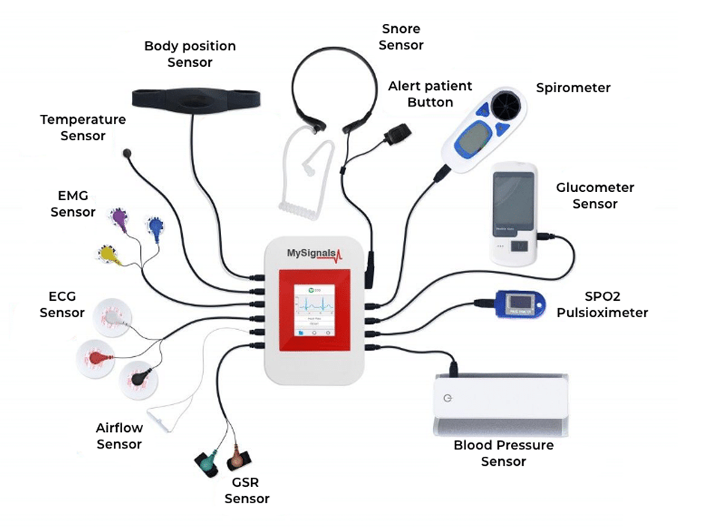
A. Analiza e sensorëve dhe parametrave 1. Llojet e sensorëve në IoT Healthcare
Në sistemet moderne IoMT, sensorët nuk duhen parë si komponentë të izoluar për matjen e një parametri të vetëm, por si pjesë e një infrastrukture multimodale të mbledhjes së të dhënave biomjekësore. Në praktikë, një platformë e avancuar e smart health monitoring kombinon sensorë kardiovaskularë, respiratorë, metabolikë, termikë dhe sensorë të aktivitetit fizik për të ndërtuar një profil sa më të plotë të gjendjes së pacientit.
Sensorët më të përdorur përfshijnë PPG për matjen e rrahjeve të zemrës dhe SpO2, ECG për aktivitetin elektrik të zemrës, EMG për aktivitetin muskulor, sensorë të temperaturës, sensorë të presionit arterial, sensorë respiratorë, sensorë metabolikë si CGM, sensorë elektrodermalë GSR dhe sensorë të aktivitetit si akselerometra dhe gjiroskopë. Vlera reale diagnostike rritet kur këta sensorë kombinohen në një pipeline të unifikuar monitorimi.

Slide 10
Kategoria | Shembuj sensorësh | Parametrat e matur
Kardiovaskularë | PPG, ECG, BP sensor | HR, HRV, SpO2, BP, ritëm kardiak
Respiratorë | Airflow sensor, spirometer, snore sensor | RR, volum respirator, obstruksion, episode të apneas
Termikë | Thermistor, infrared sensor | Temperaturë trupore
Metabolikë | Glucometer, CGM | Glukozë
Neuromuskularë | EMG sensor | Aktivitet muskulor, lodhje, rehabilitim
Psikofiziologjikë | GSR sensor | Aktivizim simpatik, stres
Kontekstualë | Accelerometer, gyroscope, body position sensor | Aktivitet, rënie, orientim, gjumë, posturë

Slide 11
2. Parametrat që maten
Parametrat më të zakonshëm në smart health monitoring janë:
rrahjet e zemrës,
saturimi i oksigjenit,
temperatura e trupit,
ritmi i frymëmarrjes,
presioni i gjakut.
Në platformat më të avancuara, këtyre u shtohen edhe ECG waveform, aktiviteti muskulor përmes EMG, fluksi respirator, volumet pulmonare, niveli i glukozës, gjendja elektrodermale, si dhe pozicioni i trupit dhe modelet e lëvizjes.
Kjo do të thotë se sistemi modern IoMT nuk kufizohet vetëm në shenjat vitale tradicionale, por ndërton një përfaqësim shumë-dimensional të gjendjes së pacientit. Interpretimi klinik bëhet më i saktë kur parametrat vlerësohen së bashku dhe jo në mënyrë të izoluar.

Slide 12
3. Rangjet normale dhe kritike
Për të rriturit në pushim, ritmi normal i zemrës konsiderohet zakonisht 60 deri në 100 bpm, ritmi normal i frymëmarrjes 12 deri në 20 frymëmarrje në minutë, ndërsa SpO2 zakonisht 95% deri në 100%.
Temperatura trupore normale trajtohet si interval afërsisht 35.7 deri në 37.4 gradë Celsius, ndërsa për tensionin arterial presioni nën 120/80 mmHg konsiderohet normal.
Megjithatë, në sistemet e avancuara IoMT këto rangje nuk duhen parë vetëm si pragje statike universale, por si parametra orientues që duhen kombinuar me kontekstin klinik, moshën, aktivitetin dhe trendin kohor të pacientit.

Slide 13
4. Frekuenca e matjes dhe saktësia
Frekuenca e matjes ndryshon sipas llojit të sinjalit dhe nevojës klinike. Sinjale si ECG, EMG dhe PPG kërkojnë frekuencë më të lartë për të kapur ndryshimet e shpejta fiziologjike, ndërsa parametra si temperatura trupore ose glukoza mund të maten më rrallë.
Nga ana inxhinierike, frekuenca duhet të balancohet me jetën e baterisë, bandwidth-in dhe kapacitetin e përpunimit. Një qasje adaptive e matjes është më e përshtatshme, sepse rrit frekuencën kur zbulohen devijime dhe e ul gjatë periudhave të qëndrueshme. Saktësia është po aq e rëndësishme, sepse sensorët mund të ndikohen nga lëvizja, kontakti jo i mirë, zhurma elektromagnetike ose kalibrimi i paplotë, prandaj sistemi duhet të ketë mekanizma për validimin e cilësisë së sinjalit.

Slide 14
5. Sfida në mbledhjen e të dhënave
Sfida kryesore në mbledhjen e të dhënave janë artefaktet e lëvizjes, zhurma, humbja e kontaktit me lëkurën, kufizimet e energjisë dhe heterogjeniteti i pajisjeve.
Në sistemet multimodale shtohen edhe sfida si sinkronizimi ndërmjet sensorëve të ndryshëm, harmonizimi i frekuencave të matjes dhe integrimi i të dhënave me nivele të ndryshme besueshmërie.
Një sfidë tjetër e rëndësishme është dallimi ndërmjet alarmeve klinikisht të vlefshme dhe alarmeve të rreme. Për këtë arsye, rekomandohet kombinimi i pragjeve, filtrimit në edge, kontrollit të cilësisë së sinjalit dhe analizës së avancuar për të rritur relevancën klinike të njoftimeve.

Slide 15
B. Transmetimi i të dhënave dhe IoT Gateway 1. Metodat e transmetimit
Transmetimi i të dhënave realizohet në dy nivele:
komunikimi lokal ndërmjet sensorëve dhe gateway-t
komunikimi nga gateway drejt edge ose cloud.
Teknologjitë kryesore lokale janë:
BLE është shumë i përshtatshëm për wearables për shkak të konsumit të ulët të energjisë.
Wi-Fi ofron bandwidth të lartë
Rrjetet celulare mundësojnë monitorim në distancë jashtë mjedisit lokal.
LoRa/LoRaWAN është i dobishëm për skenarë me konsum minimal energjie dhe rang të gjerë.
Zgjedhja e teknologjisë varet nga distanca, shpejtësia e të dhënave, konsumi energjetik dhe infrastruktura ekzistuese.

Slide 16
2. Roli i IoT Gateway
IoT Gateway është komponenti ndërmjetësues midis sensorëve dhe infrastrukturës së sipërme. Ai kryen mbledhje, normalizim, filtrim bazë, bufferim, përkthim protokollesh dhe dërgim drejt edge ose cloud.
Roli i tij është kritik sepse redukton ngarkesën mbi pajisjet fundore, mundëson vazhdimësi operacionale edhe kur rrjeti është i paqëndrueshëm dhe lejon reagim më të shpejtë lokal. Gateway shërben si pika ku të dhënat organizohen dhe bëhen të përdorshme për shtresat e mëtejshme të sistemit.

Slide 17
3. Modelet e komunikimit
Modelet kryesore të komunikimit në IoT janë:
publish/subscribe,
request/response,
brokered messaging.
MQTT bazohet në modelin publish/subscribe dhe përdoret gjerësisht për telemetri. HTTP përdor request/response dhe është i dobishëm për API dhe panele. CoAP është optimizuar për nyje constrained, ndërsa AMQP përdoret për business messaging dhe procese me queue.
Këto modele nuk duhen trajtuar si zëvendësime absolute të njëri-tjetrit, por si mekanizma që plotësojnë kërkesa të ndryshme të sistemit.

Slide 18
4. Problematikat
Problemet kryesore gjatë transmetimit të të dhënave janë
humbja e paketave,
vonesa,
kufizimet e bandwidth-it,
ndërprerjet e lidhjes,
privatësia dhe siguria.
Për këtë arsye, në sistemet healthcare theksohet nevoja për buffering lokal, mekanizma retry dhe prioritizim të ngjarjeve sipas rëndësisë klinike. Kjo e bën transmetimin më të qëndrueshëm dhe ul rrezikun që informacioni kritik të humbet ose të arrijë me vonesë.

Slide 19
C. Protokollet e komunikimit
MQTT është një protokoll i lehtë publish/subscribe, i përshtatshëm për IoT dhe për mjedise me burime të kufizuara. Në healthcare përdoret veçanërisht për telemetri, alarme dhe dërgim të vazhdueshëm të parametrave jetësorë. Avantazhi i tij kryesor është overhead i ulët dhe efikasiteti në komunikimin e vazhdueshëm.
HTTP/REST është një protokoll stateless i nivelit të aplikacionit dhe është shumë i dobishëm për panele, aplikacione mobile, historik të të dhënave dhe integrim me sisteme klinike. Kufizimi i tij kryesor është overhead-i më i lartë krahasuar me MQTT ose CoAP, por mbetet shumë i rëndësishëm për shtresën e aplikacionit dhe API-të.
CoAP është një protokoll web-transfer i specializuar për nyje dhe rrjete të kufizuara. Ai është i përshtatshëm për pajisje me fuqi të ulët dhe skenarë ku kërkohet overhead minimal. Kjo e bën të dobishëm në mjedise IoT ku kufizimet energjetike dhe të kapacitetit janë të rëndësishme.
AMQP është një protokoll për mesazhe biznesi dhe middleware të orientuar drejt mesazheve. Në arkitekturat healthcare IoT, ai mund të përdoret për backend messaging dhe orkestrimin e proceseve. Është veçanërisht i dobishëm kur sistemi kërkon workflows enterprise dhe menaxhim të strukturuar të rrjedhave të mesazheve.

Slide 20
PROTOKOLLET E RRJETIT/TRANSMETIMIT NË IoT HEALTHCARE
Protokolli | Kategoria | Modeli
BLE | Network/Access | Device-to-Gateway
Wi-Fi | Network/Access | Local IP Connectivity
4G/5G | Wide-Area Network | Direct-to-Cloud / Mobile Backhaul
LoRa/LoRaWAN | LPWAN | Long-Range Low-Power
Ethernet/LAN | Wired Network | Fixed Infrastructure
PROTOKOLLET E TË DHËNAVE DHE MESAZHEVE NË IoT HEALTHCARE
Protokolli | Kategoria | Modeli
MQTT | Messaging / Application | Publish/Subscribe
HTTP/REST | Application / API | Request/Response
CoAP | Application | Lightweight Request/Response
AMQP | Messaging Middleware | Queue / Brokered Messaging
WebSocket | Real-Time Application | Full-Duplex Communication
HL7 FHIR | Clinical Data Exchange | Resource-Based Interoperability

Slide 21
5. Krahasimi i protokolleve
Në një arkitekturë IoT për healthcare, protokollet nuk operojnë në të njëjtin nivel. Disa përdoren për lidhje dhe transport ndërmjet pajisjeve dhe gateway-t, ndërsa të tjerat për shkëmbimin logjik të të dhënave, telemetrinë, mesazhet dhe integrimin me backend-in.
Prandaj është e arsyeshme të bëhet dallimi ndërmjet protokolleve të rrjetit dhe protokolleve të të dhënave. Kjo ndarje ndihmon në projektimin më të saktë të sistemit.

Slide 22
6. Përshtatshmëria për shëndetësi
Për mjediset shëndetësore, qasja hibride është më e përshtatshme, sepse asnjë protokoll i vetëm nuk i mbulon të gjitha kërkesat e sistemit. BLE është i fortë për wearables, Wi-Fi dhe rrjetet celulare për transportin drejt gateway-ve dhe cloud-it, MQTT për telemetri, HTTP/REST për API dhe ndërfaqe, CoAP për pajisje të kufizuara, ndërsa AMQP për orkestrimin e proceseve në backend. Zgjedhja optimale varet nga balanca ndërmjet vonesës, konsumit energjetik, besueshmërisë, sigurisë dhe interoperabilitetit me sistemet ekzistuese klinike.

Slide 23
D. Arkitekturat IoT
Arkitektura klasike
Arkitektura 3-layer përfshin perception layer, network layer dhe application layer. Arkitektura 5-layer e zgjeron këtë model duke shtuar processing layer dhe business layer. Ky zgjerim është i rëndësishëm për healthcare, sepse sistemet nuk merren vetëm me lexim dhe transmetim, por edhe me ruajtje, analitikë, menaxhim dhe vendimmarrje.
2. Edge-Cloud Architecture
Arkitektura edge-cloud ndan përpunimin midis nyjeve afër burimit të të dhënave dhe infrastrukturës cloud. Edge computing përmirëson vonesën, redukton trafikun drejt cloud-it dhe rrit qëndrueshmërinë e sistemit, ndërsa cloud ofron ruajtje afatgjatë, analitikë të thellë dhe shkallëzueshmëri. Kjo e bën modelin edge-cloud shumë të përshtatshëm për smart healthcare.

Slide 24
3. Arkitektura e propozuar
Arkitektura e propozuar në punim është hibride edge-cloud me pesë shtresa funksionale. Shtresa e parë përfshin sensorët dhe wearables që mbledhin parametrat fiziologjikë. Shtresa e dytë është komunikimi lokal përmes BLE ose Wi-Fi. Shtresa e tretë është gateway/edge, ku kryhet agregimi, validimi i cilësisë, filtrimi bazë dhe alarmimi i shpejtë. Shtresa e katërt është cloud, e cila merret me ruajtjen afatgjatë dhe analizën historike. Shtresa e pestë është moduli analitik/CDSS, i cili ekzekuton anomaly detection, risk scoring dhe prioritizim të pacientëve. Kjo ndarje e roleve siguron reagim të shpejtë lokal dhe shkallëzueshmëri në nivel sistemi.

Slide 25
4. Komponentët dhe rolet
Secili komponent ka rol të qartë në funksionimin e sistemit. Sensorët mbledhin sinjalet fiziologjike, gateway koordinon komunikimin dhe normalizimin, edge ekzekuton filtrim lokal dhe reagim të menjëhershëm, cloud ruan dhe integron të dhënat, ndërsa moduli analitik i shndërron këto të dhëna në njohuri klinikisht të dobishme. HL7 FHIR siguron interoperabilitetin me ekosistemin më të gjerë të IT-së shëndetësore.

Slide 26
5. Avantazhet dhe kufizimet
Avantazhet kryesore të arkitekturës së propozuar janë:
vonesa e ulët për vendimmarrje emergjente lokale,
qëndrueshmëria gjatë ndërprerjeve të rrjetit,
reduktimi i trafikut drejt cloud-it,
reagimi më i shpejtë klinik.
Kufizimet kryesore janë:
kompleksiteti më i lartë i implementimit,
kërkesat e forta të sigurisë end-to-end,
nevoja për transparencë kur modelet analitike përdoren në vendimmarrje klinike.
Menaxhimi i pajisjeve të shpërndara dhe koordinimi ndërmjet shtresave kërkon gjithashtu ekspertizë teknike dhe qeverisje të qartë të të dhënave.

Slide 27
III. PËRDORIMI REAL I IOT NË HEALTHCARE DHE ANALIZIMI I ZGJIDHJEVE

Slide 28
A. Analiza e një zgjidhjeje reale IoT për monitorim shëndetësor
Për analizën e përdorimit real të IoT në healthcare është përzgjedhur zgjidhja e raportuar nga Wu et al., sepse paraqet një implementim të plotë dhe të qartë të një sistemi wearable për monitorim në distancë.
Sistemi është ndërtuar sipas modelit one-to-many dhe përbëhet nga katër blloqe kryesore: ora wearable te përdoruesi, mini-kompjuteri lokal, serveri cloud me databazë dhe terminali i monitorimit për stafin shëndetësor.
Në nivelin e sensorikës, sistemi fokusohet në tre parametra vitalë: temperaturën e trupit, SpO2 dhe rrahjet e zemrës. Ora transmeton të dhënat me BLE drejt mini-kompjuterit, ndërsa mini-kompjuteri i dërgon ato drejt cloud-it përmes Wi-Fi ose LAN.
Kjo arkitekturë është teknikisht e arsyeshme, sepse BLE mbulon komunikimin me konsum të ulët energjie, ndërsa Wi-Fi/LAN ofron transport më të fuqishëm drejt backend-it. Ndërfaqja web mundëson monitorim të shumë përdoruesve dhe vizualizim në kohë reale të parametrave.

Slide 29
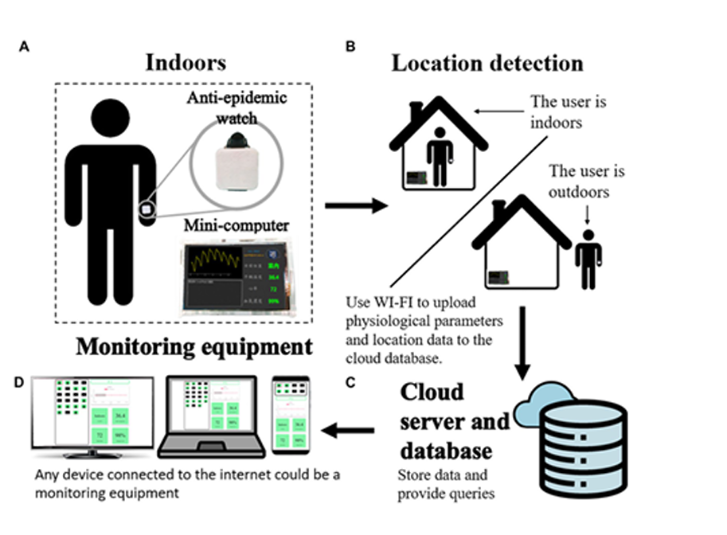

Slide 30
KOMPONENTËT KRYESORË TË ZGJIDHJES TË ANALIZUAR
Komponenti | Roli në sistem
Ora anti-epidemike | Mbledh temperaturën, HR dhe SpO2; transmeton sinjalin BLE; shërben si pajisje wearable kryesore
Arduino Nano 33 BLE | Vepron si MCU kryesor i orës, menaxhon sensorët dhe transmetimin BLE
MAX30102 | Mat rrahjet e zemrës dhe SpO2 përmes PPG
MF5B thermistor | Mat temperaturën në kyçin e dorës
Mini-kompjuteri | Pranon sinjalin nga ora, e përpunon, e shfaq lokalisht dhe e ngarkon në cloud
Raspberry Pi 3B | Platforma qendrore e mini-kompjuterit
Cloud server + database | Ruajnë dhe ofrojnë të dhënat për monitorim të mëvonshëm dhe në kohë reale
Web terminal | Lejon monitorimin e shumë përdoruesve nga stafi shëndetësor

Slide 31
PARAMETRAT KRYESORË TË MONITORUAR NË ZGJIDHJEN E ANALIZUAR
Parametri | Sensori | Qëllimi klinik | Vërejtje teknike
Temperatura | MF5B thermistor | Zbulim i gjendjes febrile dhe konfirmim i mbajtjes së pajisjes | Mat temperaturën në kyçin e dorës, theksi te trendi, jo te vlera absolute
Heart Rate | MAX30102 (PPG) | Vlerësim i statusit kardiak dhe ndryshimeve akute | Llogaritet nga sinjali optik me valë të kuqe dhe infra të kuqe
SpO2 | MAX30102 (PPG) | Monitorim i oksigjenimit periferik dhe statusit respirator | Autorët theksojnë se kalibrimi i plotë kërkon punë shtesë
Vendndodhja | BLE RSSI + MAC | Vërtetim nëse përdoruesi është brenda apo jashtë zonës së lejuar | Vlerësim relativ indoor/outdoor, jo lokalizim absolut

Slide 32
B. Kufizimet e zgjidhjes së analizuar dhe nevoja për përmirësim
Edhe pse zgjidhja e analizuar është funksionale dhe e përdorshme, ajo ka kufizime të qarta inxhinierike. Vendimmarrja klinike mbështetet ende kryesisht në logjikën e pragjeve statike, çka do të thotë se sistemi alarmon pasi parametri e ka kaluar kufirin dhe jo kur profili po lëviz gradualisht drejt riskut.
Një kufizim tjetër është varësia nga rrjedha korrekte e të dhënave nëpër module të ndryshme të rrjetit, ku humbja e paketave ose vonesat mund të ulin cilësinë e interpretimit klinik.
Për më tepër, arkitektura është më e fortë në mbledhje dhe shpërndarje të të dhënave sesa në interpretim shumë-parametrik. Kjo tregon se sistemi është i mirë si telemetri dhe monitorim, por jo ende një sistem i plotë interpretues.

Slide 33
KUFIZIMET KRYESORE TË ZGJIDHJES REALE TË ANALIZUAR
Kufizimi | Shkaku | Ndikimi
Alarmim reaktiv | Përdorim i pragjeve statike | Reagim më i vonuar
Varësi nga rrjeti | Lidhje Bluetooth / backend / gateway | Humbje ose vonesë të dhënash
Interpretim i kufizuar | Fokus në telemetri | Më pak kontekst klinik
Shkallëzim i ndjeshëm | Arkitekturë me disa pika varësie | Ngarkesë në backend dhe orkestrim

Slide 34
C. Zgjidhja e propozuar
Për të përmirësuar qasjen ekzistuese, propozohet një arkitekturë hibride ku ruhet baza sensor-gateway-application, por shtohet një shtresë më e qartë për përpunimin e rrjedhave të të dhënave dhe sintetizimin e profileve të riskut.
Në qendër të kësaj qasjeje është shtresa Kafka plus stream processing plus analytics service. Në këtë model, të dhënat nuk kalojnë thjesht nga sensori te databaza, por menaxhohen si një stream i vazhdueshëm ngjarjesh. Kjo krijon mundësi për transformim të të dhënave në kohë reale, sinkronizim me burime të tjera, ruajtje më të rregullt të ngjarjeve dhe ndarje më të qartë ndërmjet ingestion, processing dhe vendimmarrjes.
Gjithashtu, rekomandohet zgjerimi i sistemit me sensorë shtesë si ECG patch sensor dhe respiration sensor, të cilët e bëjnë interpretimin më të pasur dhe më të vlefshëm klinikisht.

Slide 35
ZGJIDHJA E PROPOZUAR DHE ZGJERIMI I SENSORËVE
Komponenti | Elementi | Qëllimi
Sensorë bazë | PPG, SpO2, temperaturë | Monitorim bazik kardiopulmonar
Sensorë shtesë | ECG patch | Ritëm kardiak më i detajuar
Sensorë shtesë | Respiration sensor | Status respirator më i plotë
Sensorë kontekstualë | Accelerometer / Gyroscope | Aktivitet, rënie, kontekst funksional
Shtresa e mesazheve | MQTT / Kafka | Telemetri e lehtë dhe rrjedhë e orkestruar
Shtresa analitike | Processing + analytics service | Interpretim i vazhdueshëm i profilit të pacientit

Slide 36
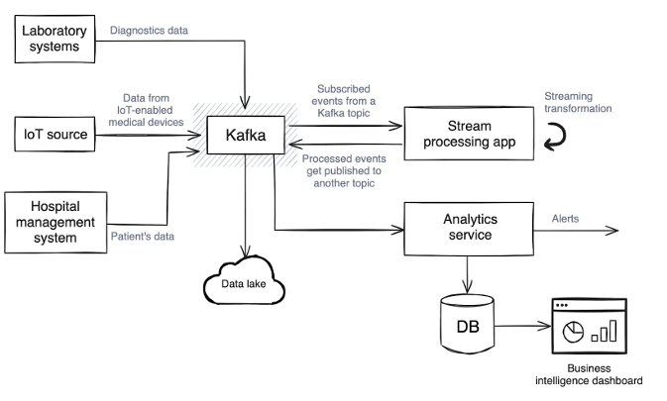
Arkitektura e Propozuar për Monitorim Inteligjent Shëndetësor

Slide 37
KRAHASIM NDËRMJET ZGJIDHJES SË ANALIZUAR DHE ZGJIDHJES SË PROPOZUAR
Karakteristika | Zgjidhja reale | Zgjidhja e propozuar
Fokus primar | Mbledhje / monitorim | Interpretim / alarmim
Rrjedha e të dhënave | Klasike | E orkestruar me stream layer
Latenca operative | Mesatare | Më e ulët
Shkallëzimi | I kufizuar nga backend-i | Më i lartë
Vendimmarrja | Kryesisht reaktive | Më proaktive
Integrimi i shumë burimeve | I kufizuar | Më i strukturuar

Slide 38
D. Vlera e përmirësimit të propozuar në një use-case konkret
Në një use-case të monitorimit respirator në distancë, pacienti mund të shfaqë rënie graduale të SpO2, rritje të lehtë të HR, aktivitet minimal dhe temperaturë pak të rritur. Në një sistem klasik, secili parametër do të vlerësohej kryesisht sipas pragut të vet.
Në qasjen e propozuar, këta sinjale interpretohen si një trajektore fiziologjike e përbashkët, duke krijuar mundësi për alarm paraprak ose nivel warning përpara se gjendja të bëhet kritikisht e rëndë. Kjo e zhvendos sistemin nga logjika “alarm pas devijimit” në logjikën “alarm mbi bazën e prirjes klinikisht domethënëse”.
Për rrjedhojë, sistemi bëhet më i shpejtë në reagim, më i përshtatshëm për multi-source ingestion, më rezilient ndaj humbjes së paketave dhe më i vlefshëm për personelin klinik.

Slide 39
IV. DISKUTIME DHE PËRFUNDIME

Slide 40
Diskutime
Analiza e paraqitur në punim tregon se sistemet IoT në healthcare kanë kaluar përtej fazës konceptuale dhe po materializohen në platforma reale për monitorim të vazhdueshëm dhe mbështetje operative të stafit shëndetësor. Studimet e shqyrtuara tregojnë se kombinimi i sensorëve wearable, gateway-ve lokale, protokolleve të lehta të komunikimit dhe përpunimit cloud krijon një bazë të fortë për monitorim në distancë.
Megjithatë, zgjidhjet ekzistuese nuk janë homogjene. Disa janë më të forta në mbledhje dhe transmetim, ndërsa të tjera në interpretim inteligjent të profileve fiziologjike. Kjo tregon se vlera e sistemit nuk varet vetëm nga saktësia e sensorëve, por edhe nga mënyra se si organizohet rrjedha e të dhënave dhe si mbështetet shkallëzimi i tij në praktikë.

Slide 41
Përfundime
Si përfundim, zhvillimi i IoT në smart healthcare po lëviz nga telemetria pasive drejt ekosistemeve më të integruara, më elastike dhe më interpretuese. Sensorët, gateway-t, protokollet e komunikimit dhe arkitekturat edge-cloud mbeten themeli i sistemit, por vlera reale shtohet kur kjo infrastrukturë plotësohet me mekanizma analitikë që e lexojnë gjendjen e pacientit në mënyrë më të hershme dhe më të koordinuar. Zgjidhja reale e analizuar dëshmon që monitorimi wearable funksionon praktikisht, ndërsa zgjidhja e propozuar synon ta çojë këtë model një hap më tej, drejt interpretimit shumë-parametrik, alarmimit më të hershëm dhe mbështetjes më efektive të vendimmarrjes klinike.

Slide 42
Faleminderit!

